Slide 1
後継者発掘と ライフステージの転換で 限界集落からの脱却をめざす
～集落に限界をつくるな～
チームＡＢＯ
水俣市役所 橋迫 司郎
芦北町役場 中村圭一郎
人吉市役所 吉岡 英一

Slide 2
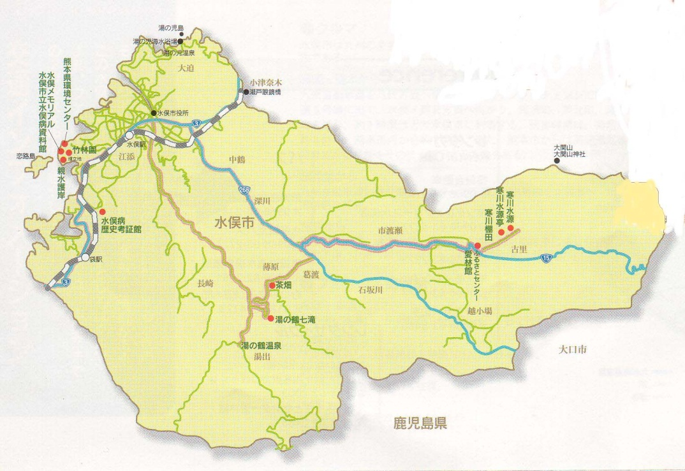
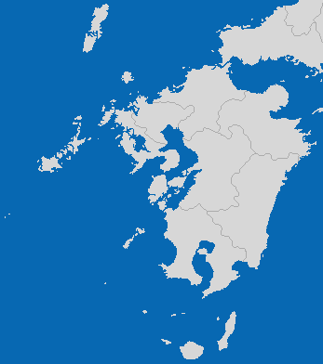
はじめに
中心市街地
◆人口 ２７,１８１人
◆高齢化率 約３１.９％
※平成24年7月末現在
大川地区
不知火海
平成１７年２月２４日指定
６２世帯 １２８人
高齢化率 約５３．９％
水俣市

Slide 3
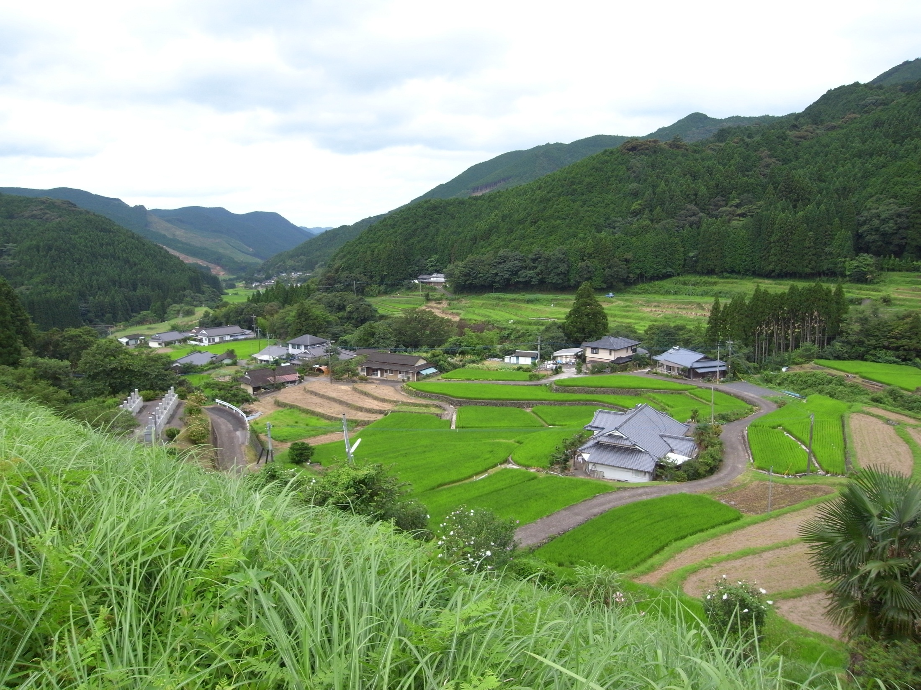
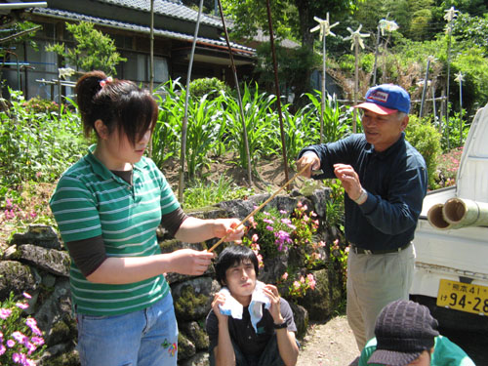
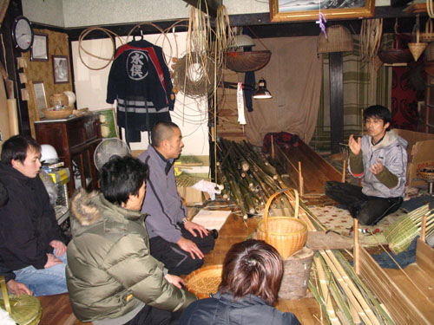
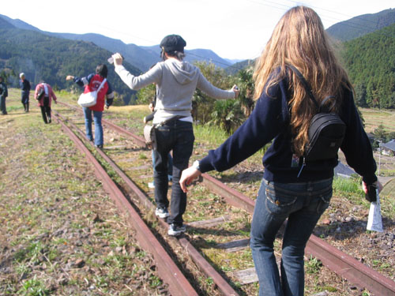
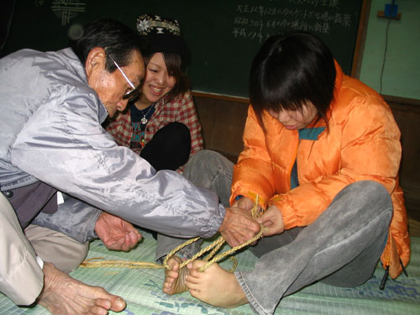
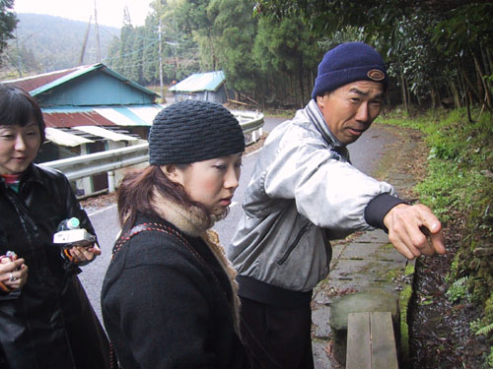
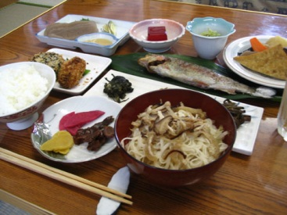
村丸ごと生活博物館大川地区

Slide 4
大川地区の人口と外部からの訪問者数

Slide 5
大川地区の人口構成
（人）
（歳代）

Slide 6
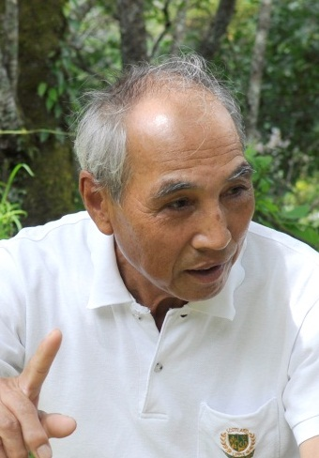
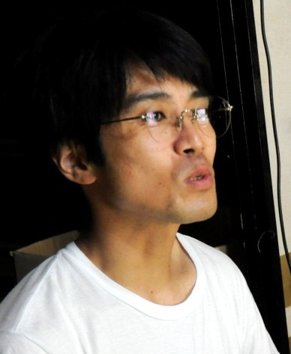
大川地区住民へのインタビュー
若手のメンバーが増えない
リピーターはいるが、移住にはつながらない
移住者に対して、理解がある
「地区代表」
「村丸ごと生活博物館
代表」
隣の地区には、目的を持った若者２人が移住し、地域に溶け込み活躍している
移住者のネットワークがある
移住してきた
「竹細工職人」

Slide 7
私たちが課題としたこと
村が存続できなくなるとは？
「後継者」がいなくなるということ
文化
資産
リーダー
村を背負ってくれる新たな人材を
確保するためには・・・

Slide 8
政策提言
移住推進協議会による
プロモーション＆サポート活動
移住者の就農と兼業支援
大川地区の高齢者と
移住者の住み替え支援

Slide 9
協議会によるプロモーション＆サポート活動
移住希望者
移住
プロモーション活動
移住後サポート活動
滞在
プログラム
職人
弟子入り
田舎生活
ブログ
交流
相談
移住推進協議会
村丸ごと
市
移住者
ネットワーク
体験から移住へ
文化（村丸ごと）の後継者
地域の生きがいづくり

Slide 10
移住者の就農と兼業支援
農地付き空き家の紹介
雇用
移住応援企業の紹介
市
移住応援企業
空き家バンク
農地バンク
登録
移住応援企業データ
資産（放棄耕作地・空き家）の後継者
移住者の定住化

Slide 11
地元高齢者と移住者の住み替えの支援
家賃
便利な中心部へ住み替えたい高齢者
田舎住み替え住宅
自然豊かな中山間地へ移住したい人
市
空き家
バンク
相談
家賃
家賃
高齢者住み替え住宅
補助金
家賃
高齢者向けにリフォーム
資産の後継者
移住者の住環境
中心部空き家の有効活用
市中心部
空き家所有者

Slide 12
まとめ
文化
協議会によるプロモーション活動
村の
リーダー
限界集落の存続
将来村を背負う人材へ
資産
移住者の就農と兼業支援
地元高齢者と移住者の
住み替えの推進
協議会によるサポート活動

Slide 13
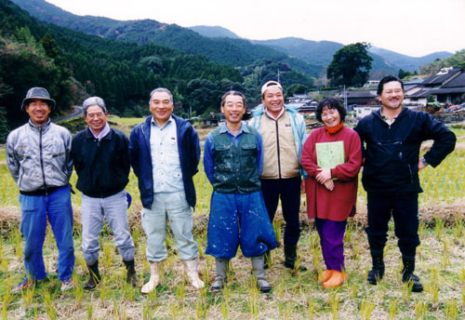
将来のすがた・・・

